Slide 1
Kelompok 2
Ilham Yoga A (53418269)
Melynda Berliana (54418087)
Tondy Amran P (57418109)

Slide 2
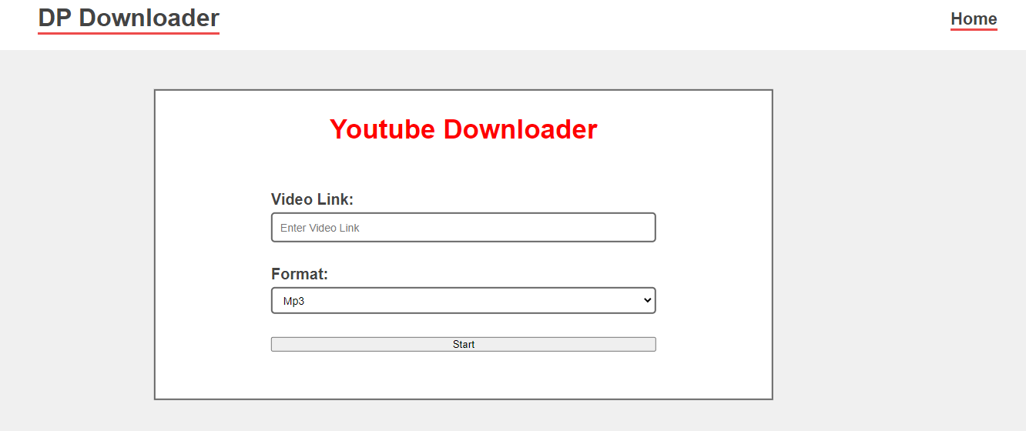
Youtube - Downloader
Youtube-Downloader adalah seuah website yang dapat digunakan untuk mendownload reels video lainnya yang ada di youtube

Slide 3
Komponen yang Terdapat di Youtube-Downloader
jquery adalah library JavaScript yang membantu mengatur interaksi antara JavaScript dan HTML atau website. Sehingga anda tidak perlu secara manual serta terus menerus mengatur hal tersebut.
jqueryCDN, CDN adalah singkatan dari Content Delivery Network. CDN adalah sekelompok server yang ditempatkan di berbagai lokasi untuk menyebarkan konten web ke sejumlah wilayah geografis yang luas. Dengan menggunakan CDN kita dapat mengambil konten yang dibutuhkan, artinya konten yang nanti kita pakai di Website akan diambil dari server CDN yang kita input. seperti pada web yang kita buat dapat memilih pilihan pixel kualitas dari video yang ingin kita download.
untuk kerangka kerja menggunakan html dan menggunakan css untuk mempercantik tampilan website.

Slide 4
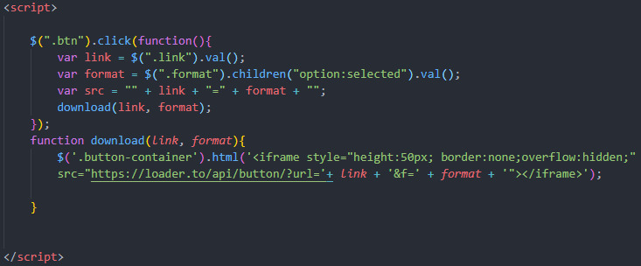
Komponen yang Terdapat di Youtube-Downloader
ini adalah script button menggunakan api untuk men-generate dari link video dan kualitas video yang sudah dipilih agar dapat di download

Slide 5
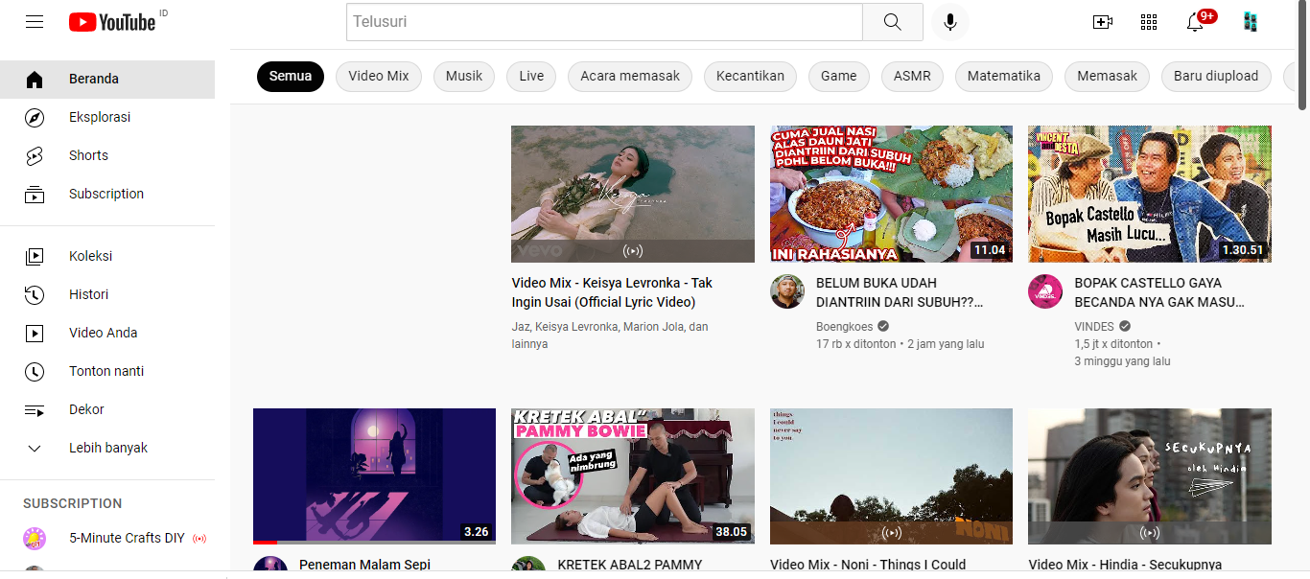
Langkah-Langkah Cara Menggunakan Youtube-Downloader
1. Buka youtube

Slide 6
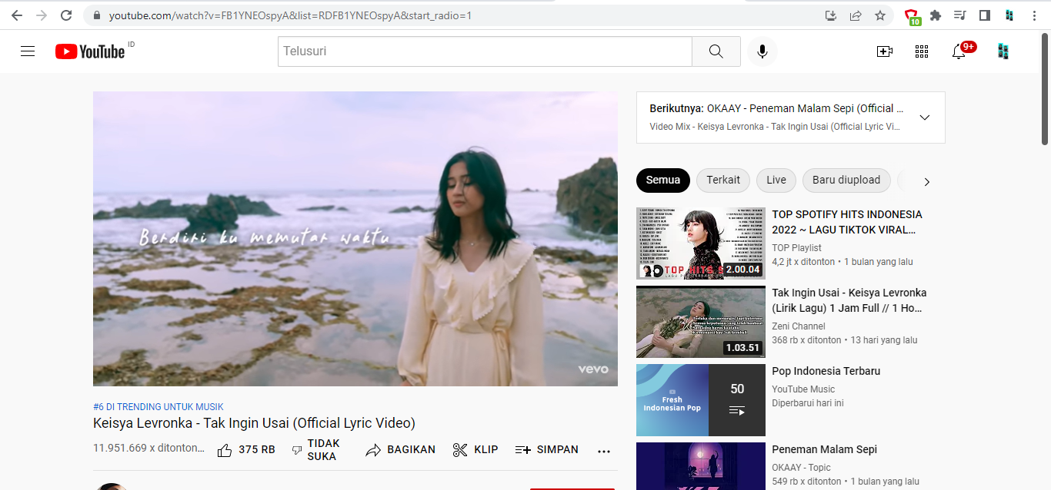
2. Buka video yang ingin kalian download

Slide 7
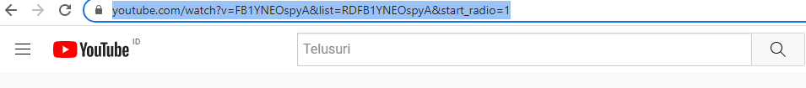
3. Copy link pada video youtube

Slide 8
4. Buka website Youtube-Downloader

Slide 9
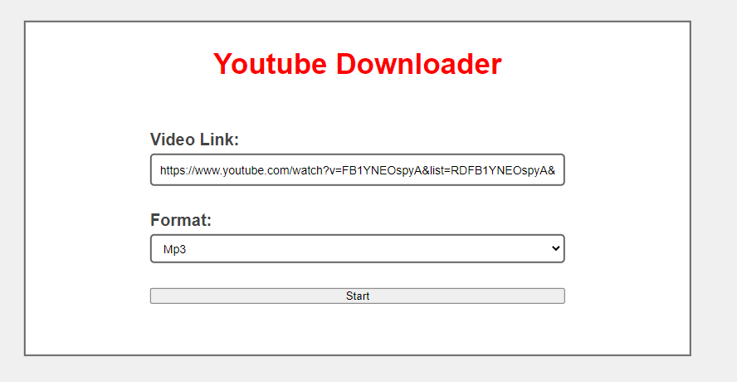
5. Paste link youtube yang sudah di copy tadi ditempat yang sudah disediakan di website Youtube-Downloader. Dan pilih video format yang diinginkan. Dan klik start

Slide 10
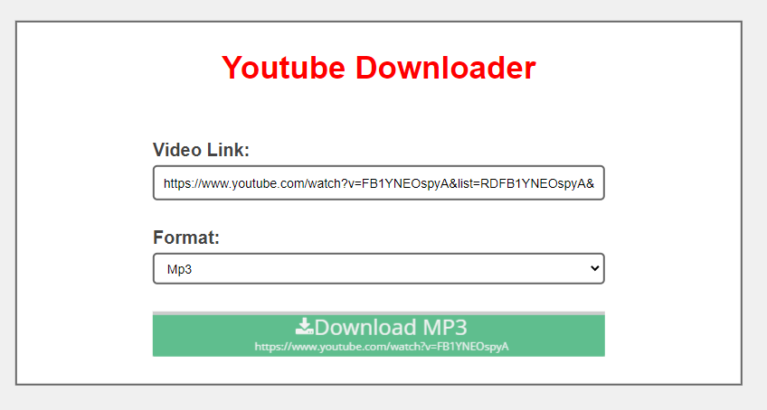
6. Klik kotak yang berwarna hijau

Slide 11
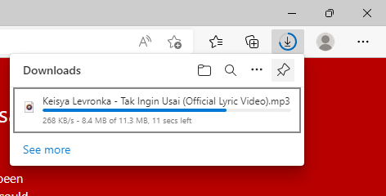
7. Tunggu sampai proses download selesai

Slide 12
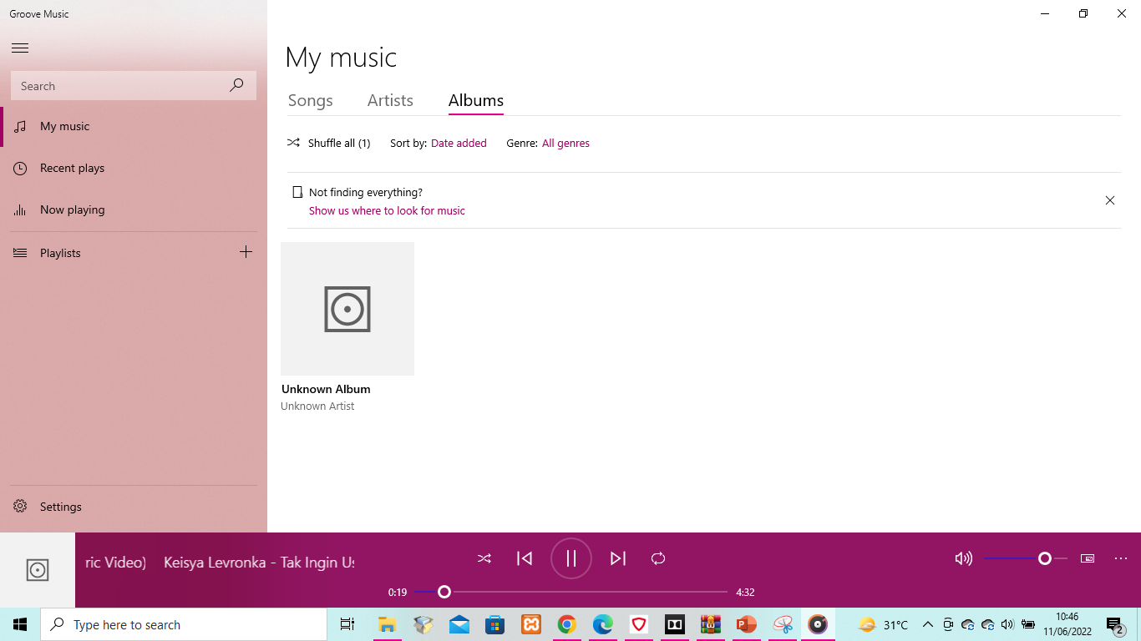
8. Download selesai dan berhasil

Slide 13


